Slide 1
Растење на семиња
Природни науки 5 одд
Тема : Животен циклус на цветните растенија
Наставник: Убавка Џинов ООУ Киро Глигоров природни науки 5 одд

Slide 2
Зошто е важно растенијата да созадваат семиња?
Бидејќи растенијата треба да се размножуваат ( да се репродуцираат себеси)
Наставник: Убавка Џинов ООУ Киро Глигоров природни науки 5 одд

Slide 3
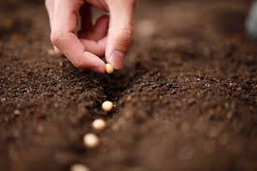
Од каде започнува растот на едно растение?
Растот на едно растение започнува со раст на семето!
Семињата израснуваат во нови растенија. Во семето се наоѓа мало растение што почнува да расте од оној момент кога ќе му се обезбедат потребните услови .
Наставник: Убавка Џинов ООУ Киро Глигоров природни науки 5 одд

Slide 4
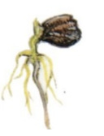
Првата фаза за раст на растението е 'ртење
'Ртење
Раст и развој на семето
Наставник: Убавка Џинов ООУ Киро Глигоров природни науки 5 одд

Slide 5
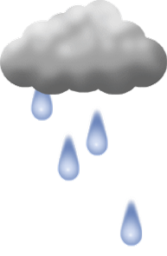
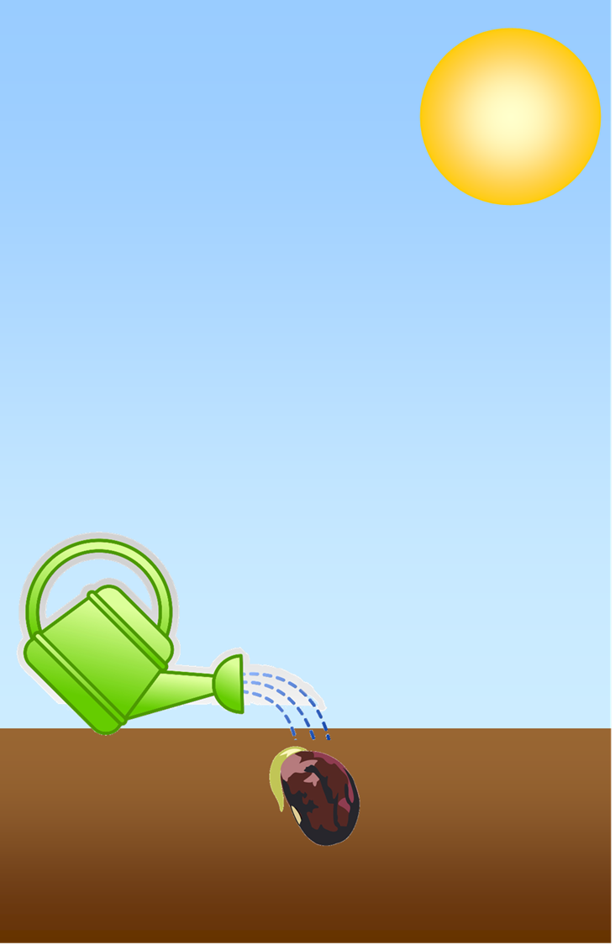
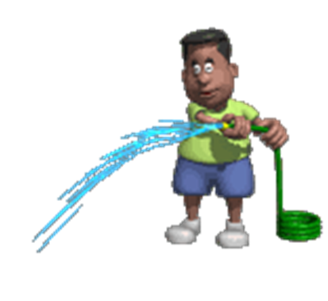
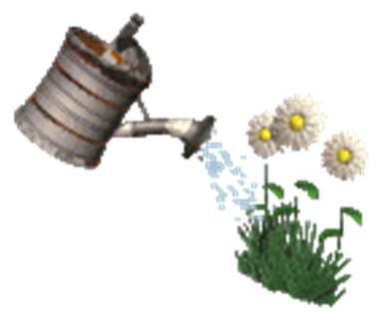
Кој услови му се потребни на семето да почне да ‘РТИ?
1. ВОДА
Водата е неопходен услов за `ртење и за живот на растенијата
Наставник: Убавка Џинов ООУ Киро Глигоров природни науки 5 одд

Slide 6
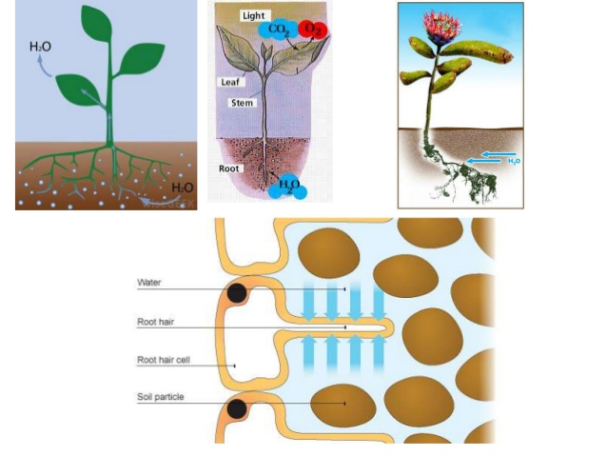
Наставник: Убавка Џинов ООУ Киро Глигоров природни науки 5 одд

Slide 7
2.ВОЗДУХ!
Дали дише семката ? А коренот? Дали има воздух во земјата? Дали ако се случи поплава на земјиштето и понатаму ќе има живот кај растението?
Наставник: Убавка Џинов ООУ Киро Глигоров природни науки 5 одд

Slide 8
Воздухот го има и во почвата.Тој е неопходен услов за `ртење и за живот на растенијата
Растението дише преку сите свои делови.
На семката што `рти и е потребен воздух.
Согласно со кажаното и коренот дише. Но ако се случи поплава во Земјата коренот ќе скапе , а со тоа би се уништило цело растение.
Наставник: Убавка Џинов ООУ Киро Глигоров природни науки 5 одд

Slide 9
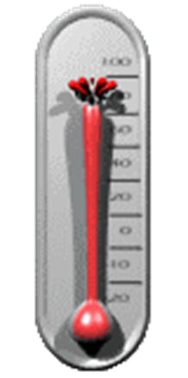
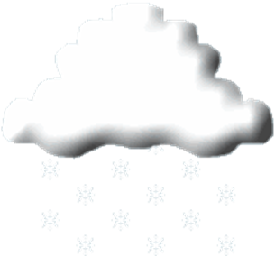
3. ТОПЛИНА
Сонцето дава топлина и светлина
Но растенијата нема да раснат ако е премногу ладно или топло.
Наставник: Убавка Џинов ООУ Киро Глигоров природни науки 5 одд

Slide 10
СВЕТЛИНА!
Светлината им е потребна на растенијата за растње!
Но дали светлината е неопходна кога семката 'рти?
Наставник: Убавка Џинов ООУ Киро Глигоров природни науки 5 одд

Slide 11
Светлината кај повеќето семиња не е неопходен услов за да почнат да `ртат.
Некои семиња никнуваат на светлина , а некои само на темно .
На некои им е потребен само кус блесок светлина за да запонат да `ртат
Наставник: Убавка Џинов ООУ Киро Глигоров природни науки 5 одд

Slide 12
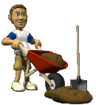
ПОЧВА!
Можат ли да `ртат семињата без почва?
Можат
Наставник: Убавка Џинов ООУ Киро Глигоров природни науки 5 одд

Slide 13
ПОЧВА!
За да почне да `рти на семето му се потребни влага ,топлина и воздух .
Вие можете да `ртите грав во навлажнет памук!
Но, за да продолжи да расти и правилно да се развива растението му се неопходни почва од која растението ја користи водата и минералните материи растворени во неа како и светлината
Наставник: Убавка Џинов ООУ Киро Глигоров природни науки 5 одд

Slide 14
Да ја разгледаме семката грав.
Семката е обвиткана со обвивка .Под неа семката е составена од два дела (семени ливчиња ) во кои се наоѓа храната за младото растение и кои можат да се разделат . Меѓу нив е никулецот-бебе растение кое треба да расте.
Обвивката ја одржува семката многу сува и во оваа состојба никулецот одмара не се менува.
Тој ги преспива (преживува)зимските услови и почнува да се развива тогаш кога ќе ги добие потребните услови)
Наставник: Убавка Џинов ООУ Киро Глигоров природни науки 5 одд

Slide 15
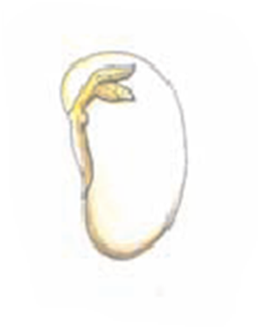
СЕМКА ОД ГРАВ
НИКУЛЕЦ
СЕМЕНО ЛИВЧЕ
СЕМЕНА ОБВИВКА
Наставник: Убавка Џинов ООУ Киро Глигоров природни науки 5 одд

Slide 16
Дали семето може подолг временски период да опстане без да развие растение?
Семињата можат да преживеат без да изртат неколку години додека условите не станат поволни.
Информативно!
Најстаро семе за кое се знае дека изртило било 1300 години старо семе од лотос пронајдено на дното на едно езеро во Кина
Наставник: Убавка Џинов ООУ Киро Глигоров природни науки 5 одд

Slide 17
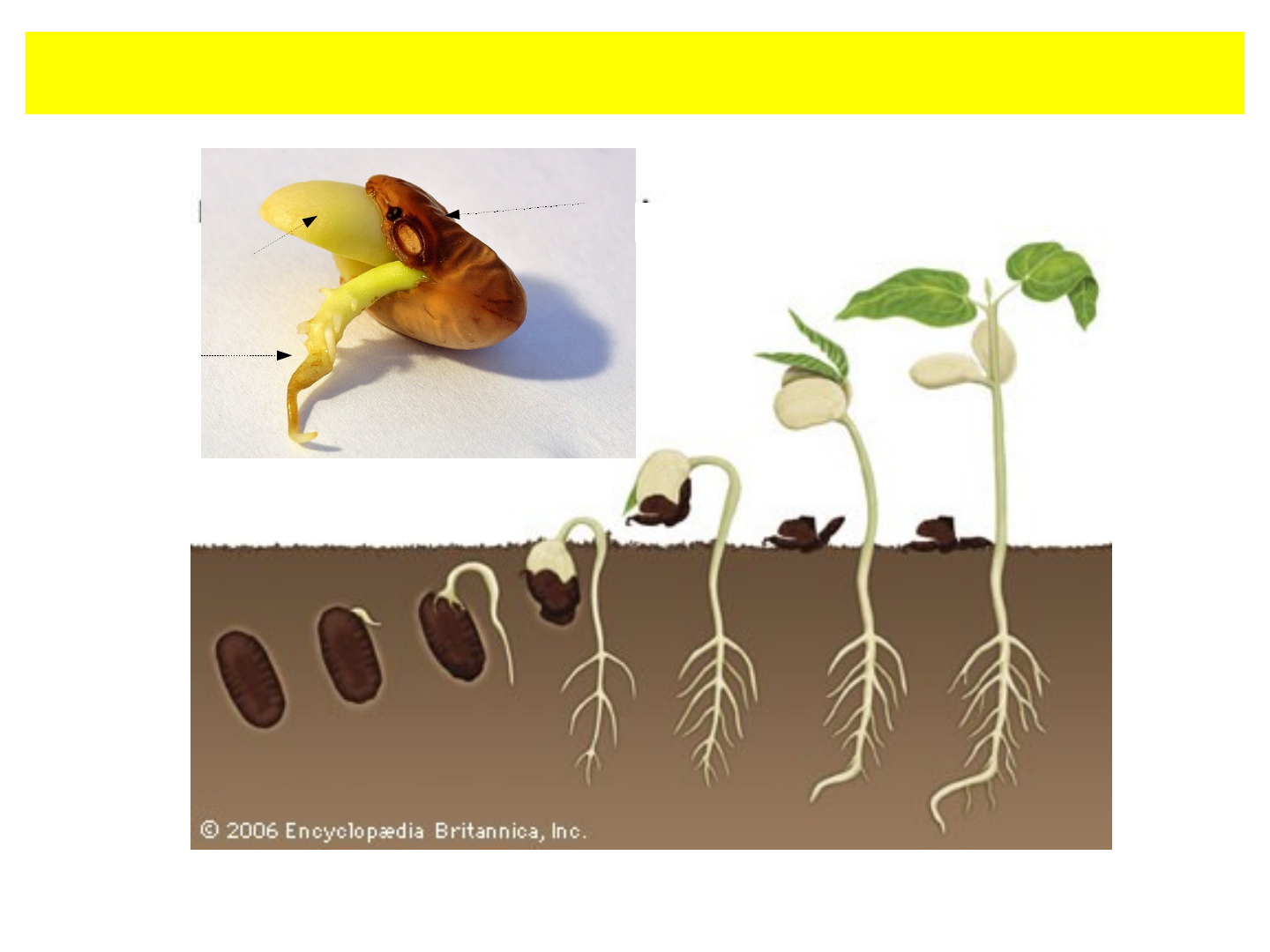
Наставник: Убавка Џинов ООУ Киро Глигоров природни науки 5 одд

Slide 18
Што е 'ртење?
Ако семето има соодветни услови и ембрионот е жив, тогаш тој ќе порасне.
Кога семето ќе почне да расте, велиме дека тоа 'рти. Процесот се нарекува 'ртење.
Семето ја користи складиранта храна како извор на енергија за раст на ембрионот. Семето се збрчкува и станува помало по 'ртењето.
Наставник: Убавка Џинов ООУ Киро Глигоров природни науки 5 одд

Slide 19
Што никнува прво?
КОРЕН
'Ртењето започнува кога водата навлегува во семката .Тогаш семката набабрува и почнува да расте.Прво започнува коренот надолу да расте .
Наставник: Убавка Џинов ООУ Киро Глигоров природни науки 5 одд

Slide 20
Потоа од растението нагоре почнува да расте стеблото
Наставник: Убавка Џинов ООУ Киро Глигоров природни науки 5 одд

Slide 21
Листовите се отвараат и растението продолжува да расте
Наставник: Убавка Џинов ООУ Киро Глигоров природни науки 5 одд

Slide 22
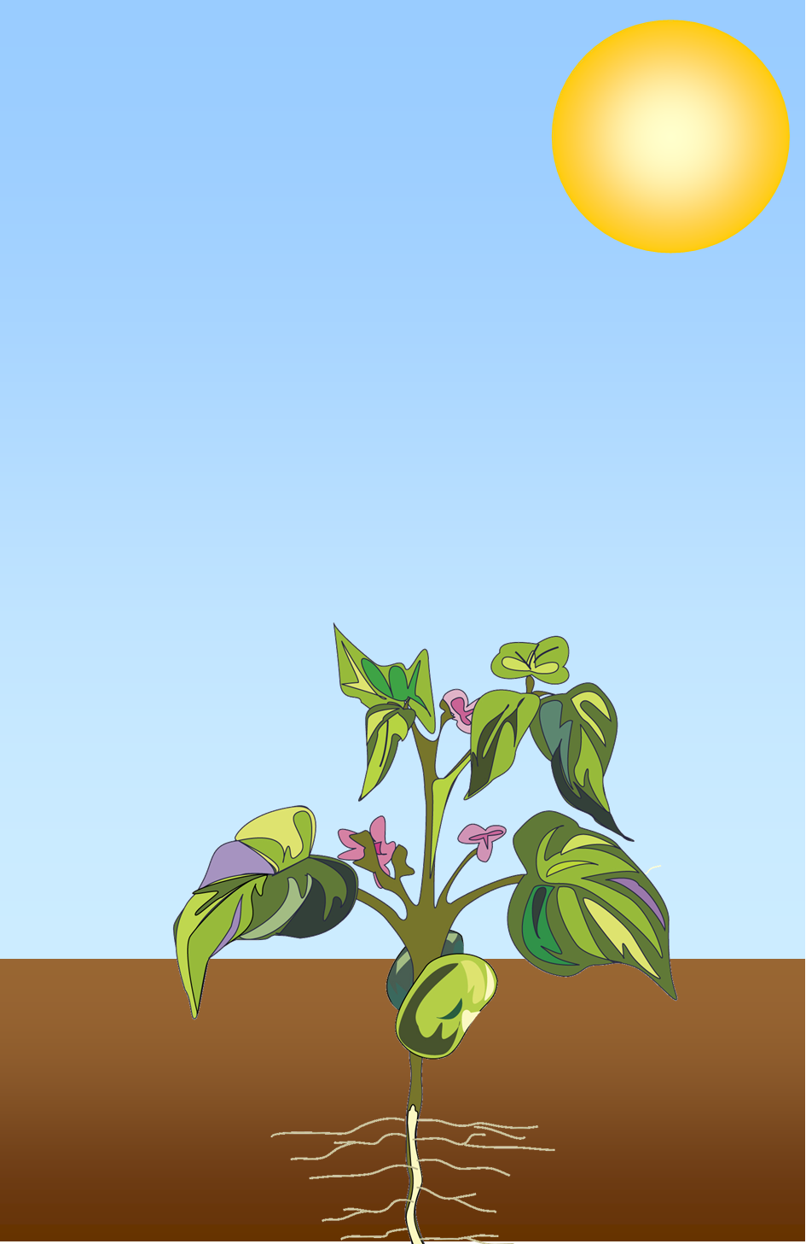
Потоа кога растението ќе достигне зрелост тоа цвета.
Наставник: Убавка Џинов ООУ Киро Глигоров природни науки 5 одд

Slide 23
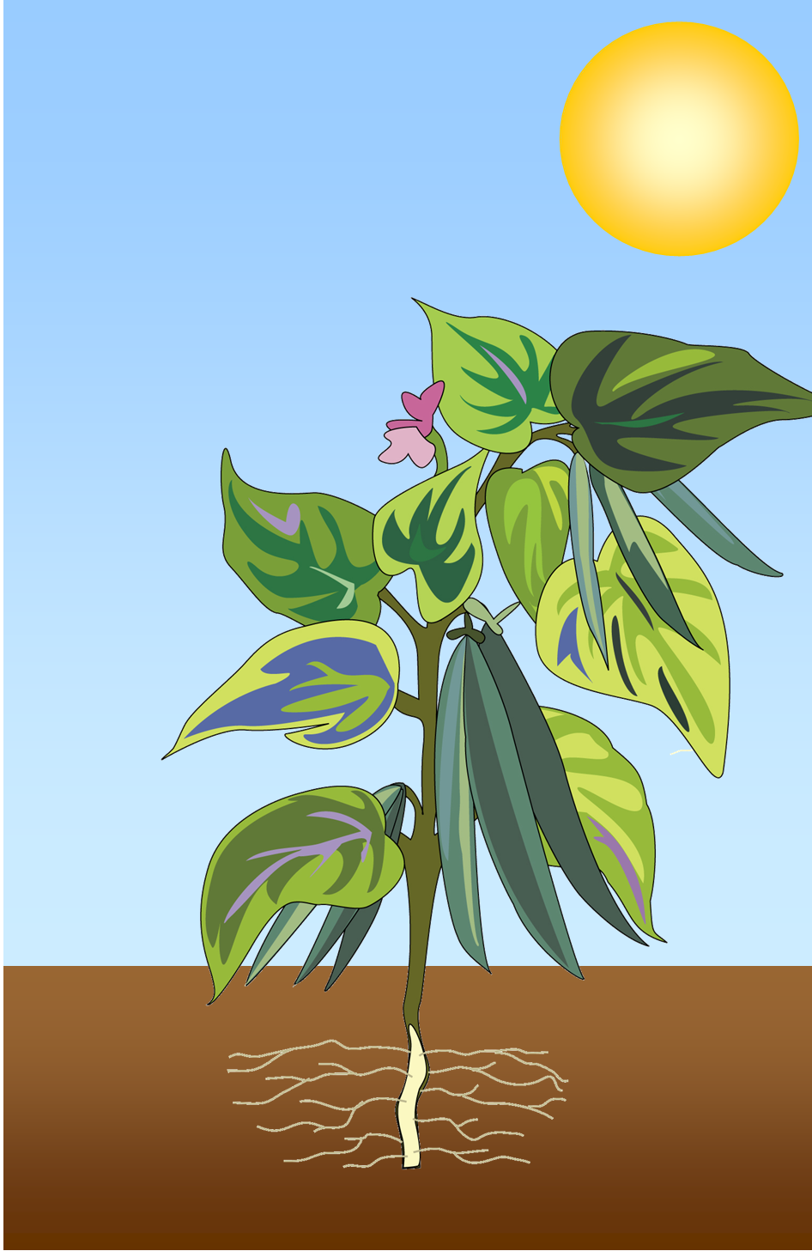
Цветовите се опрашуваат,
оплодуваат и се создава
плод.
Наставник: Убавка Џинов ООУ Киро Глигоров природни науки 5 одд

Slide 24
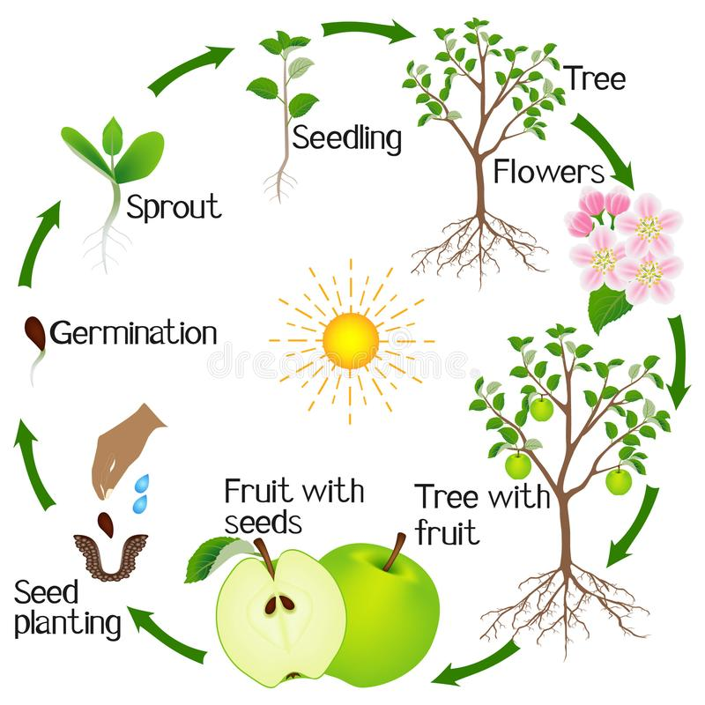
Наставник: Убавка Џинов ООУ Киро Глигоров природни науки 5 одд

Slide 25
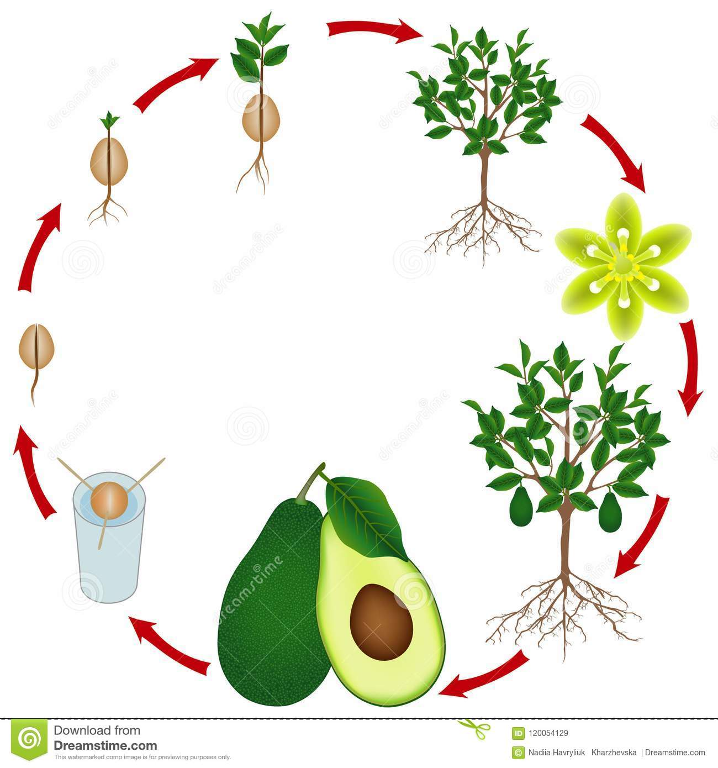
Авокадо!
Наставник: Убавка Џинов ООУ Киро Глигоров природни науки 5 одд

Slide 26
Корисни линкови!
https://www.youtube.com/watch?v=Pti6yDmDWZQ (растење на семе 'ртење)
https://www.youtube.com/watch?v=eDA8rmUP5ZM (услови кои го овозможуваат 'ртењето)
https://www.youtube.com/watch?v=zOQ3tA4nxKg (производство на садници и нивно пресадување)
Наставник: Убавка Џинов ООУ Киро Глигоров природни науки 5 одд

Slide 27
Ви благодарам!
Поздрав, секое добро!
Наставник: Убавка Џинов
Наставник: Убавка Џинов ООУ Киро Глигоров природни науки 5 одд

